Slide 1
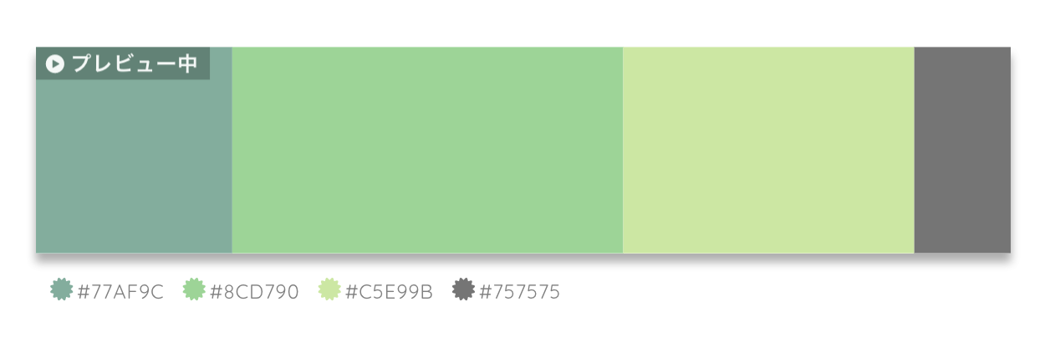
プロぐら;
Grammar && Graphic

Slide 2
プロぐら
( );

Slide 3
ProGra
( );
( );
程序

Slide 4
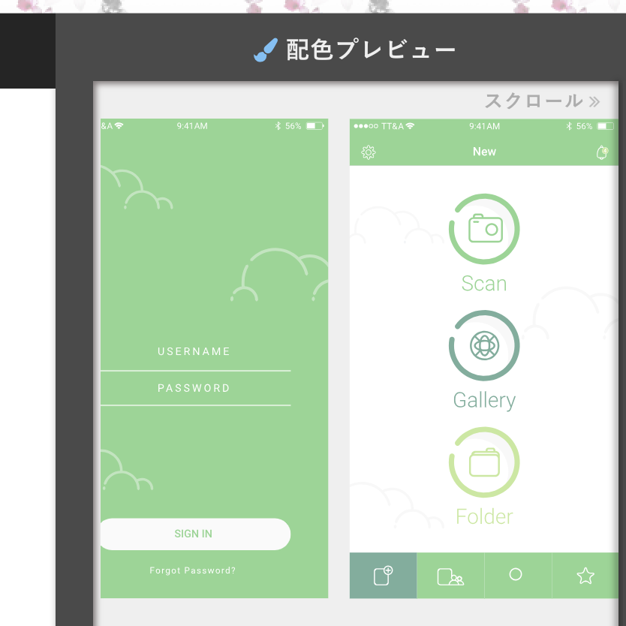


Slide 5

favicon
( )
;
プロ
ぐら

Slide 6
要件
ビジュアル化
P5.JS
オンラインテキストエディタの作成
山崎先生に質問
判定

Slide 7
JavaScriptで習ったこと

